Slide 1



TIẾNG VIỆT 1

Slide 2


Khởi động
1
Quả gì nhiều mắt
Khi chín nứt ra
Ruột trắng nõn nà
Hạt đen nhanh nhánh?
quả na

Slide 3
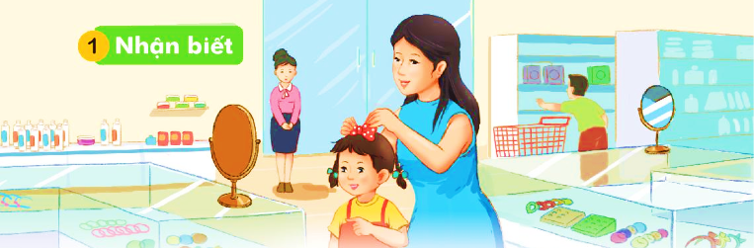
Nhận biết
2
Mẹ mua nơ cho Ha.
Mẹ mua nơ cho Hà.

Slide 4


BÀI 16:
M m N n

Slide 5
Đọc
3
m
m
e
mẹ
m
m
m
má
mẹ
mỡ

Slide 6
Đọc
3
n
n
ơ
nơ
n
n
n
na
nề
nở

Slide 7
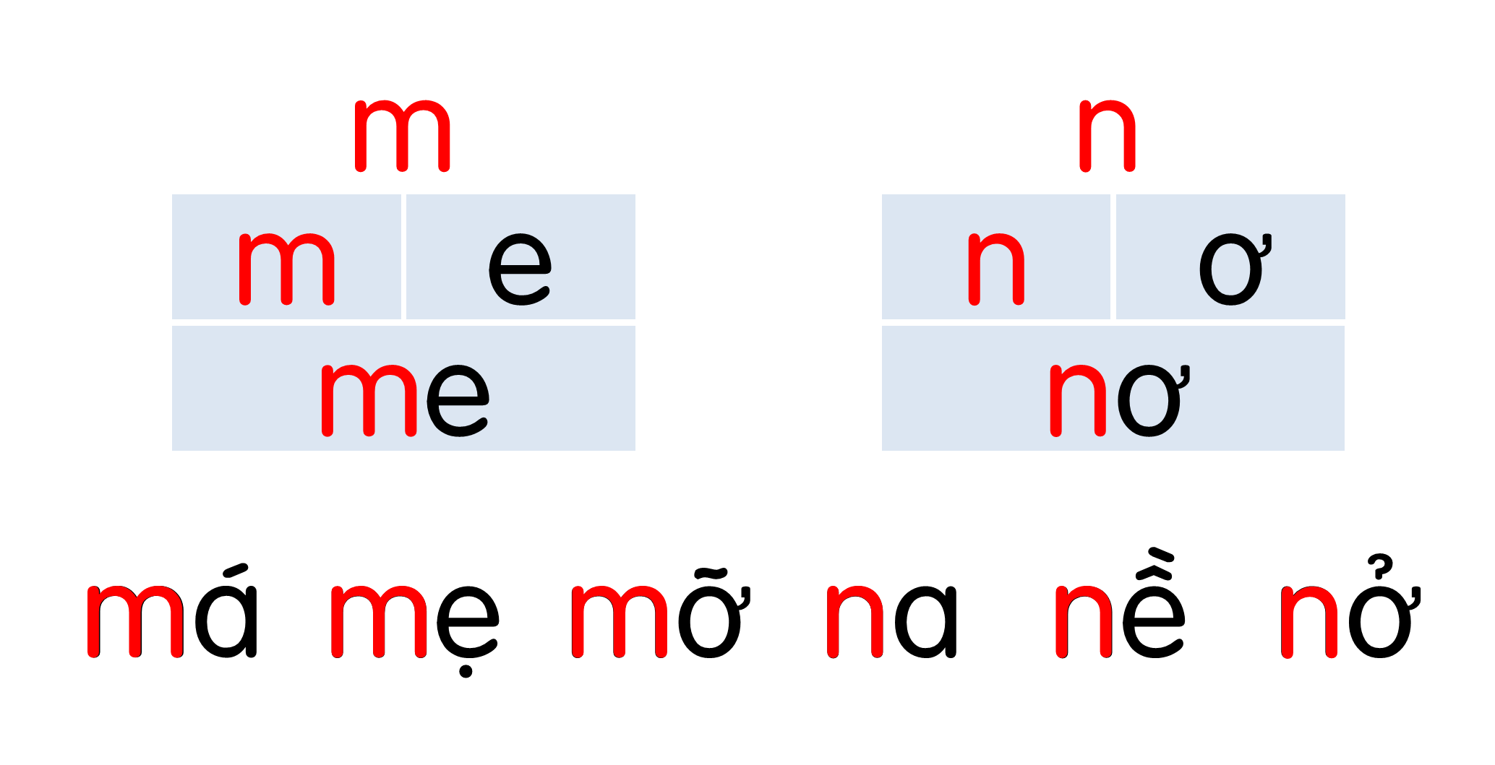

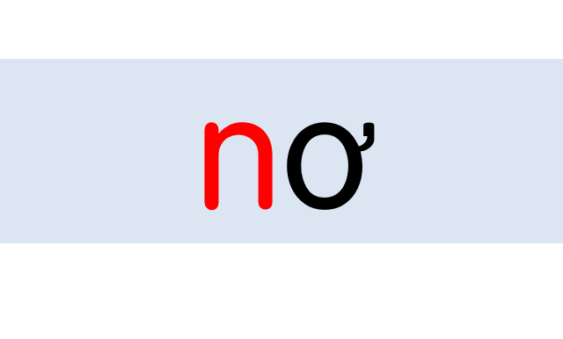
Notes:
Ôn lại

Slide 8



Thư giãn nào!

Slide 9
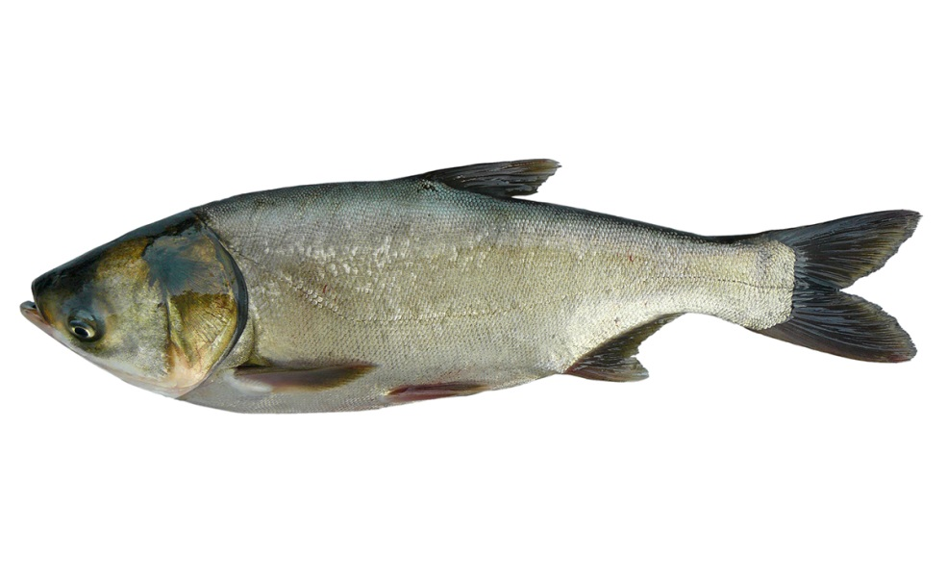
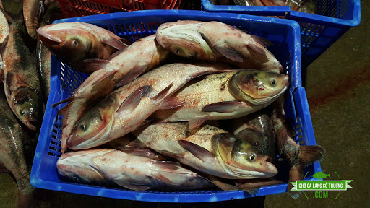
m
cá mè
Notes:
GV lưu ý cho hs: cá mè có nhiều loại: cá mè trắng, cá mè hoa…

Slide 10
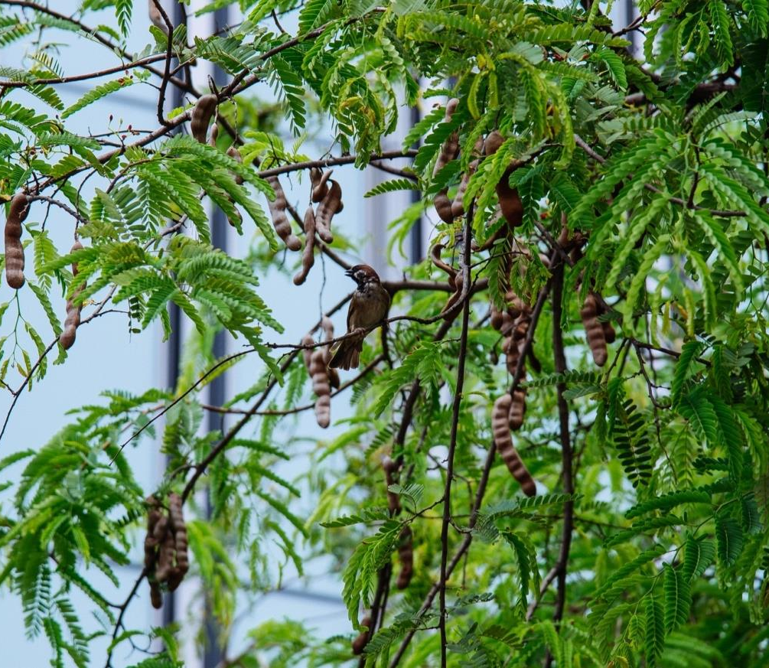
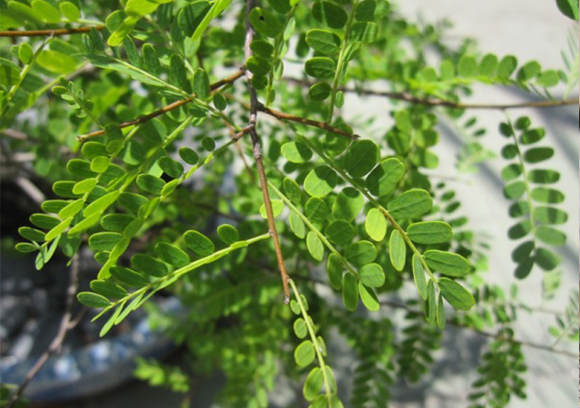
lá me
m

Slide 11

nơ đỏ
n

Slide 12

ca nô
n
Notes:
GV lưu ý GD HS an toàn khi tham gia PTGT đường thuỷ

Slide 13

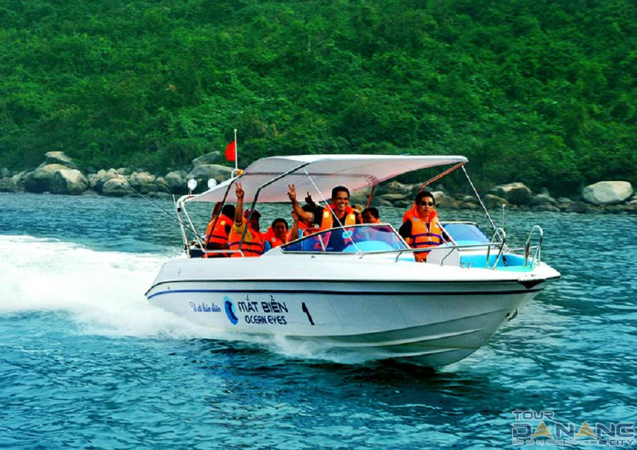



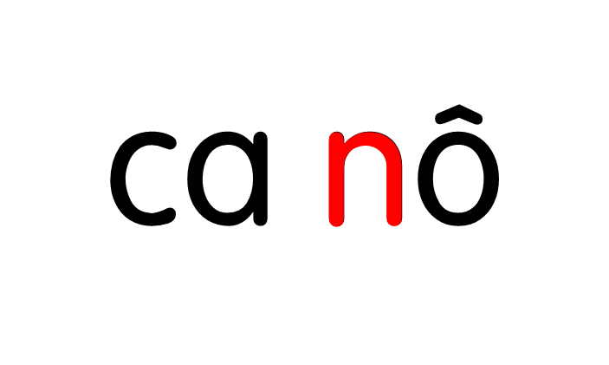

Slide 14
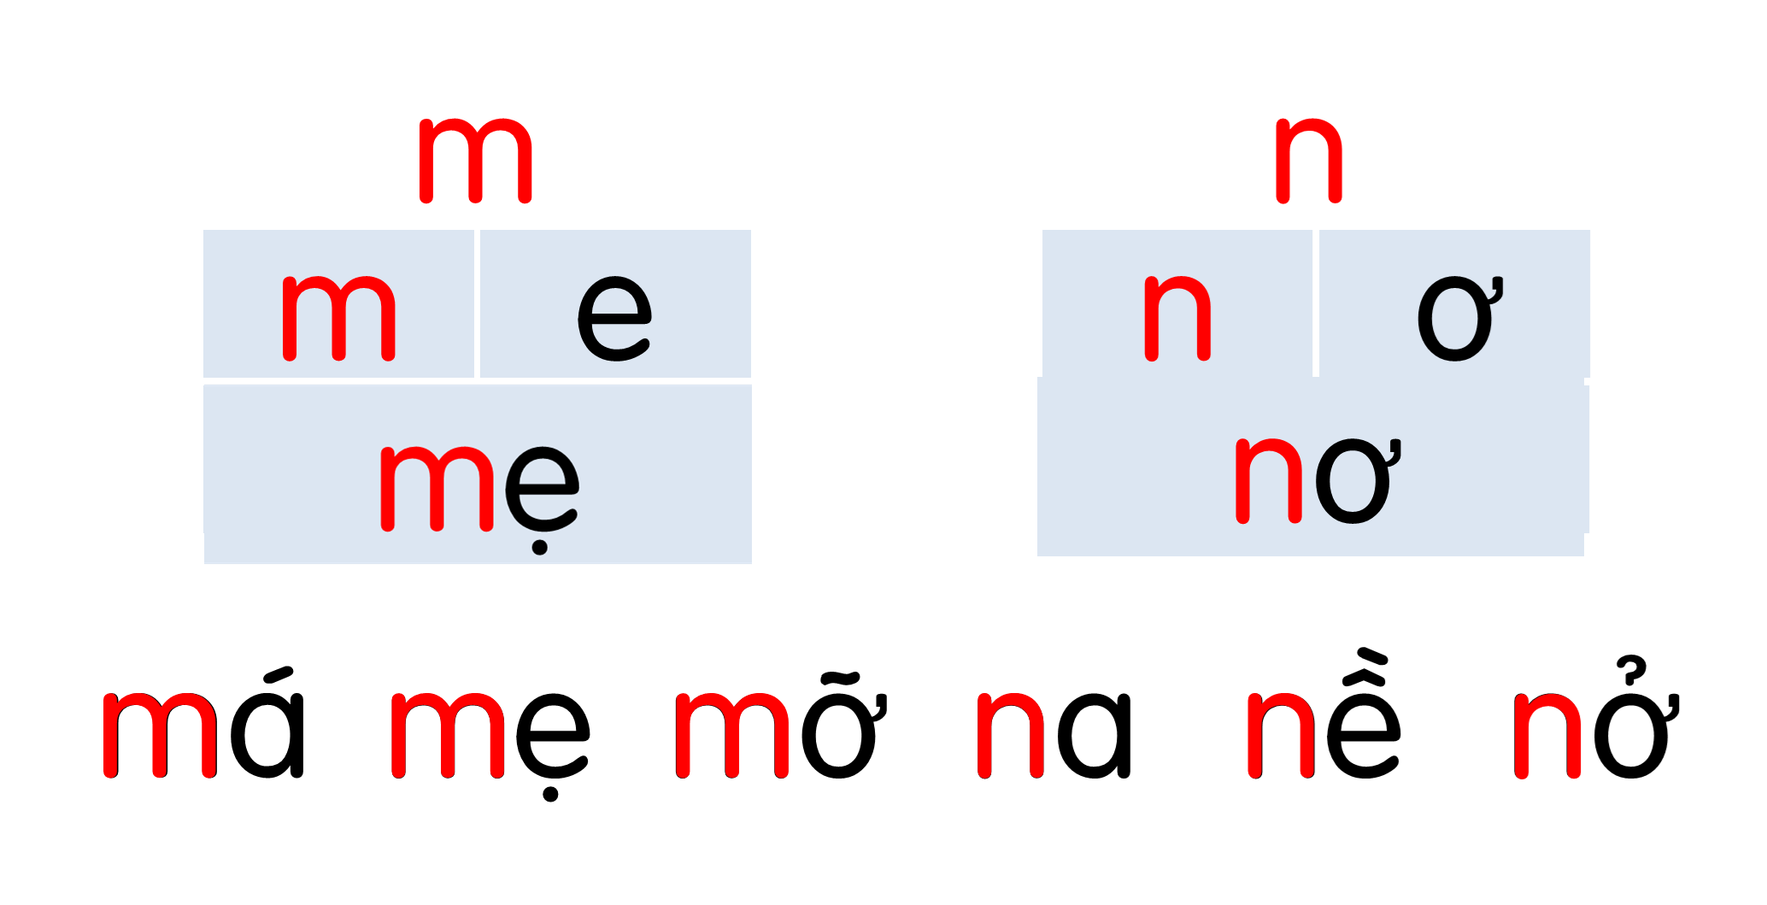
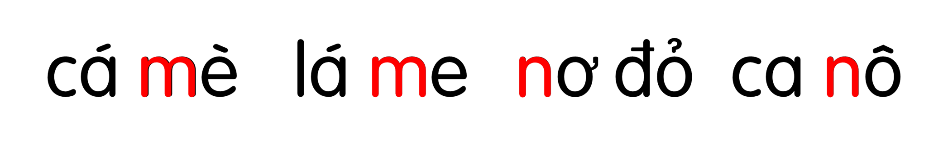

Slide 15
Giải lao

Slide 16

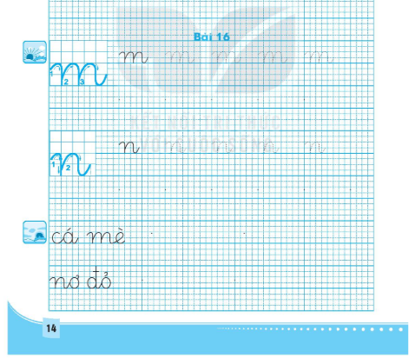

Viết vở
5
j
j
j
j
j
j
j
j
j
w
w
w
w
w
w
w
w
w
w
cá Ε∆
cá Ε∆
Trang 14
wơ đỏ
wơ đỏ

Slide 17
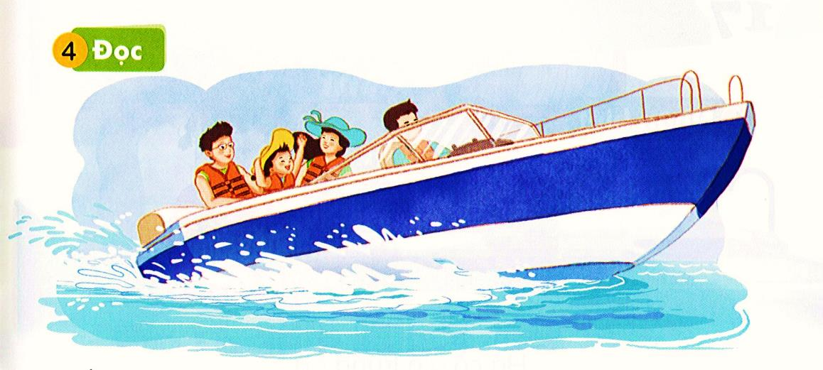
Đọc
6
m
n
Bố mẹ cho Hà đi ca nô.

Slide 19
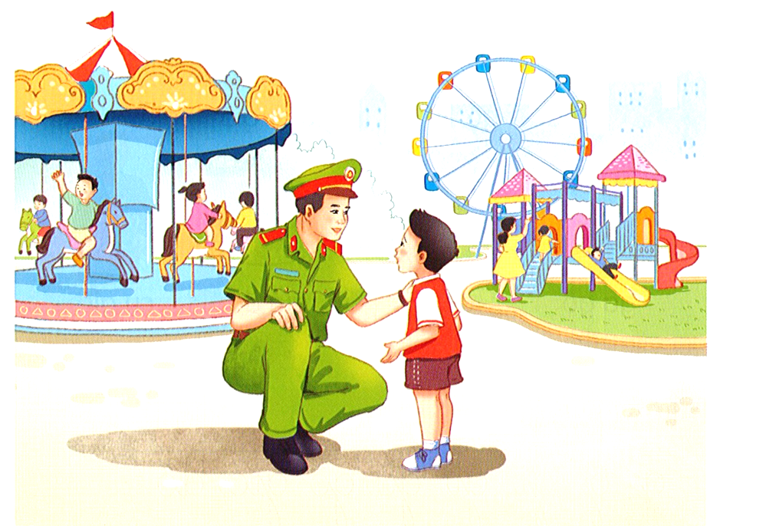
Nói
7
Giới thiệu

Slide 20


Slide 21


Điền m hay n vào ngôi sao?
Mẹ kho cá mè
Bé có nơ đỏ.

Slide 22
Dặn dò

